Slide 1
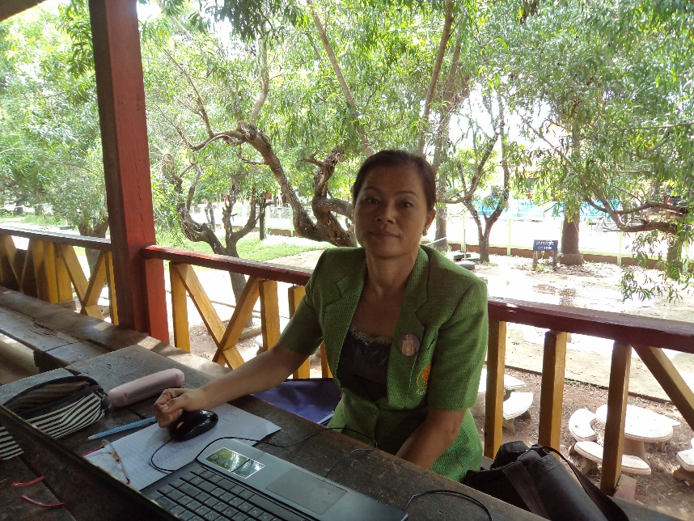
บทสัมภาษณ์ครูสอนภาษาอังกฤษ
คุณครูตติยาภรณ์ วงศ์ขัน
โรงเรียนบ้านหนองห้าง สพป. อุบลราชธานี เขต ๓

Slide 2
แนวคิด
เน้นการสื่อสารให้เด็กพูดได้ ไม่เน้นให้ท่องตามหลักไวยากรณ์ และการท่องศัพท์ คือเน้นการพูดและการทักทาย ในชีวิตประจำวัน โดยใช้ภาษาง่ายๆในเบื้องต้น

Slide 3
ประสบการณ์
เริ่มสอนภาษาอังกฤษ ตั้งแต่ ปี ๒๕๔๑ ถึงปัจจุบัน

Slide 4
ปัญหาการสอน
1. นักเรียนไม่กล้าพูดภาษาอังกฤษ ไม่กล้าแสดงออก เนื่องจากการออกเสียงไม่ถูก คือพูดฝรั่งแต่ออกสำเนียงไทย เนื่องจากถูกปลูกฝังสำเนียงการออกเสียงมาตั้งแต่ครูยุกต์ก่อนๆ
2. เด็กจำคำศัพท์ไม่ได้ อ่านออกเสียงไม่ได้

Slide 5
การพัฒนารูปแบบการสอน
จากเคยให้อ่านให้ท่องให้จำศัพท์ เปลี่ยนมาเน้นให้นักเรียนแสดงออกในการสื่อสารและแสดงออก ให้เกิดความคุ้นเคย กับภาษาอังกฤษให้มากยิ่งขึ้น

Slide 6
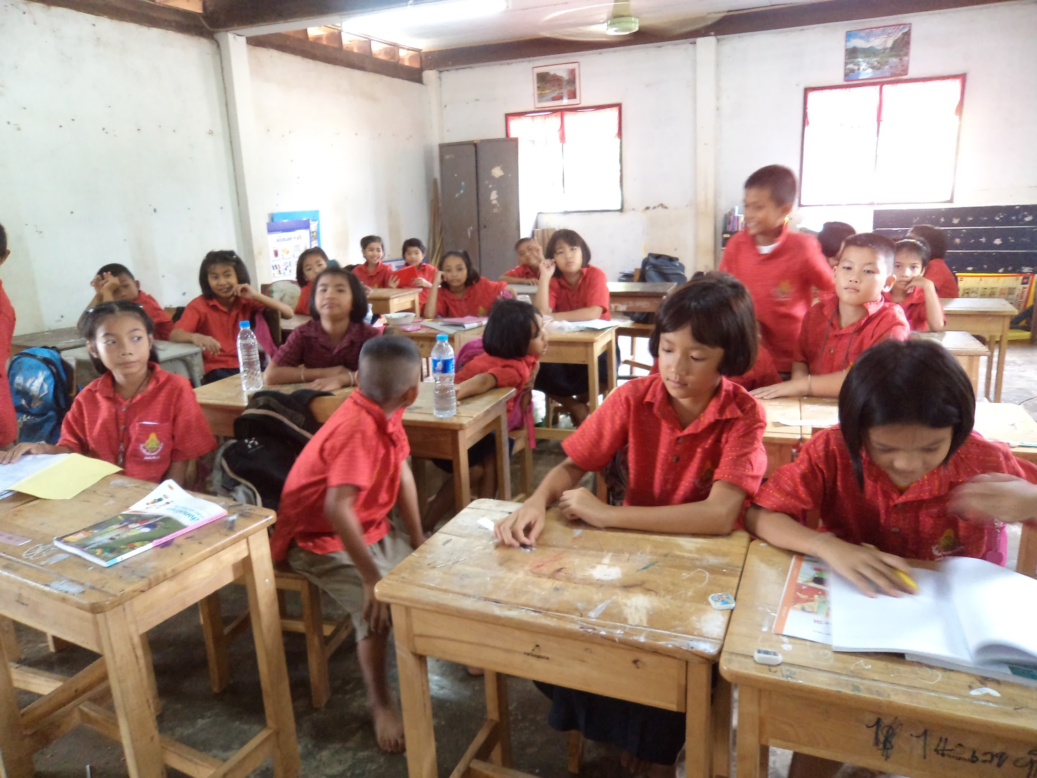
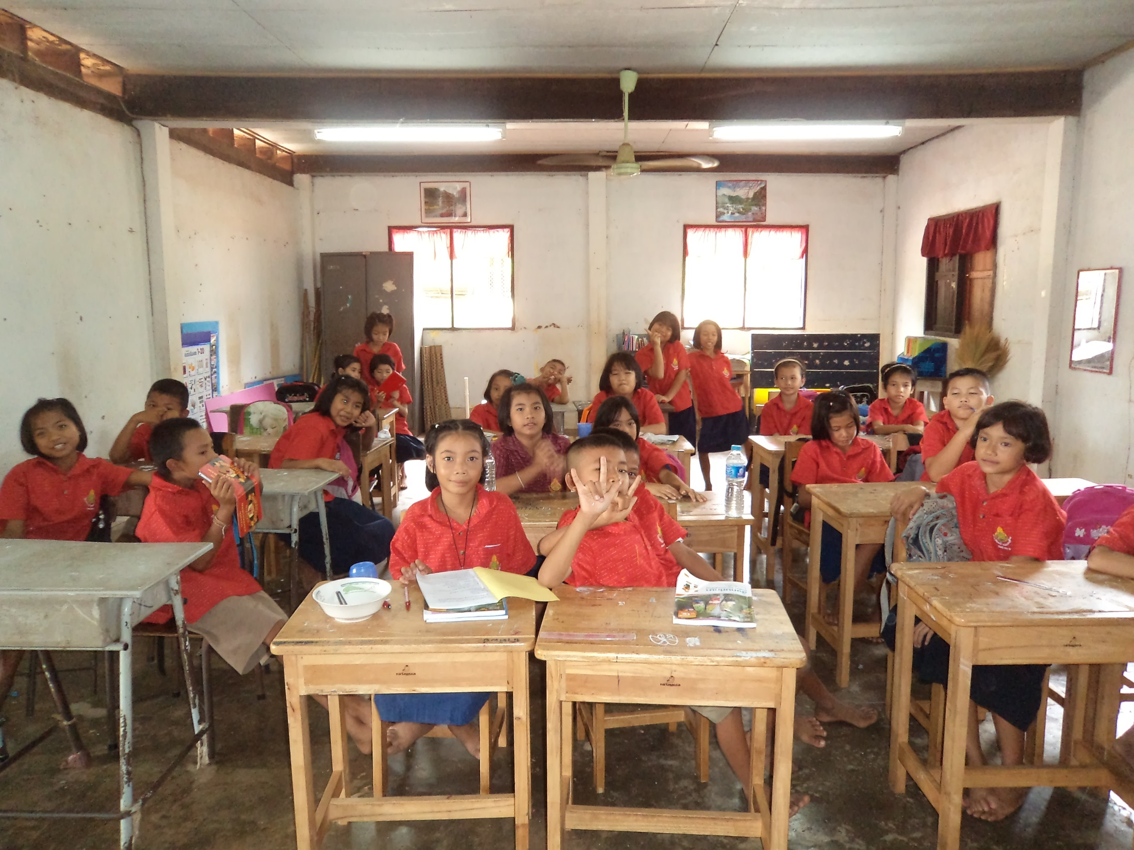
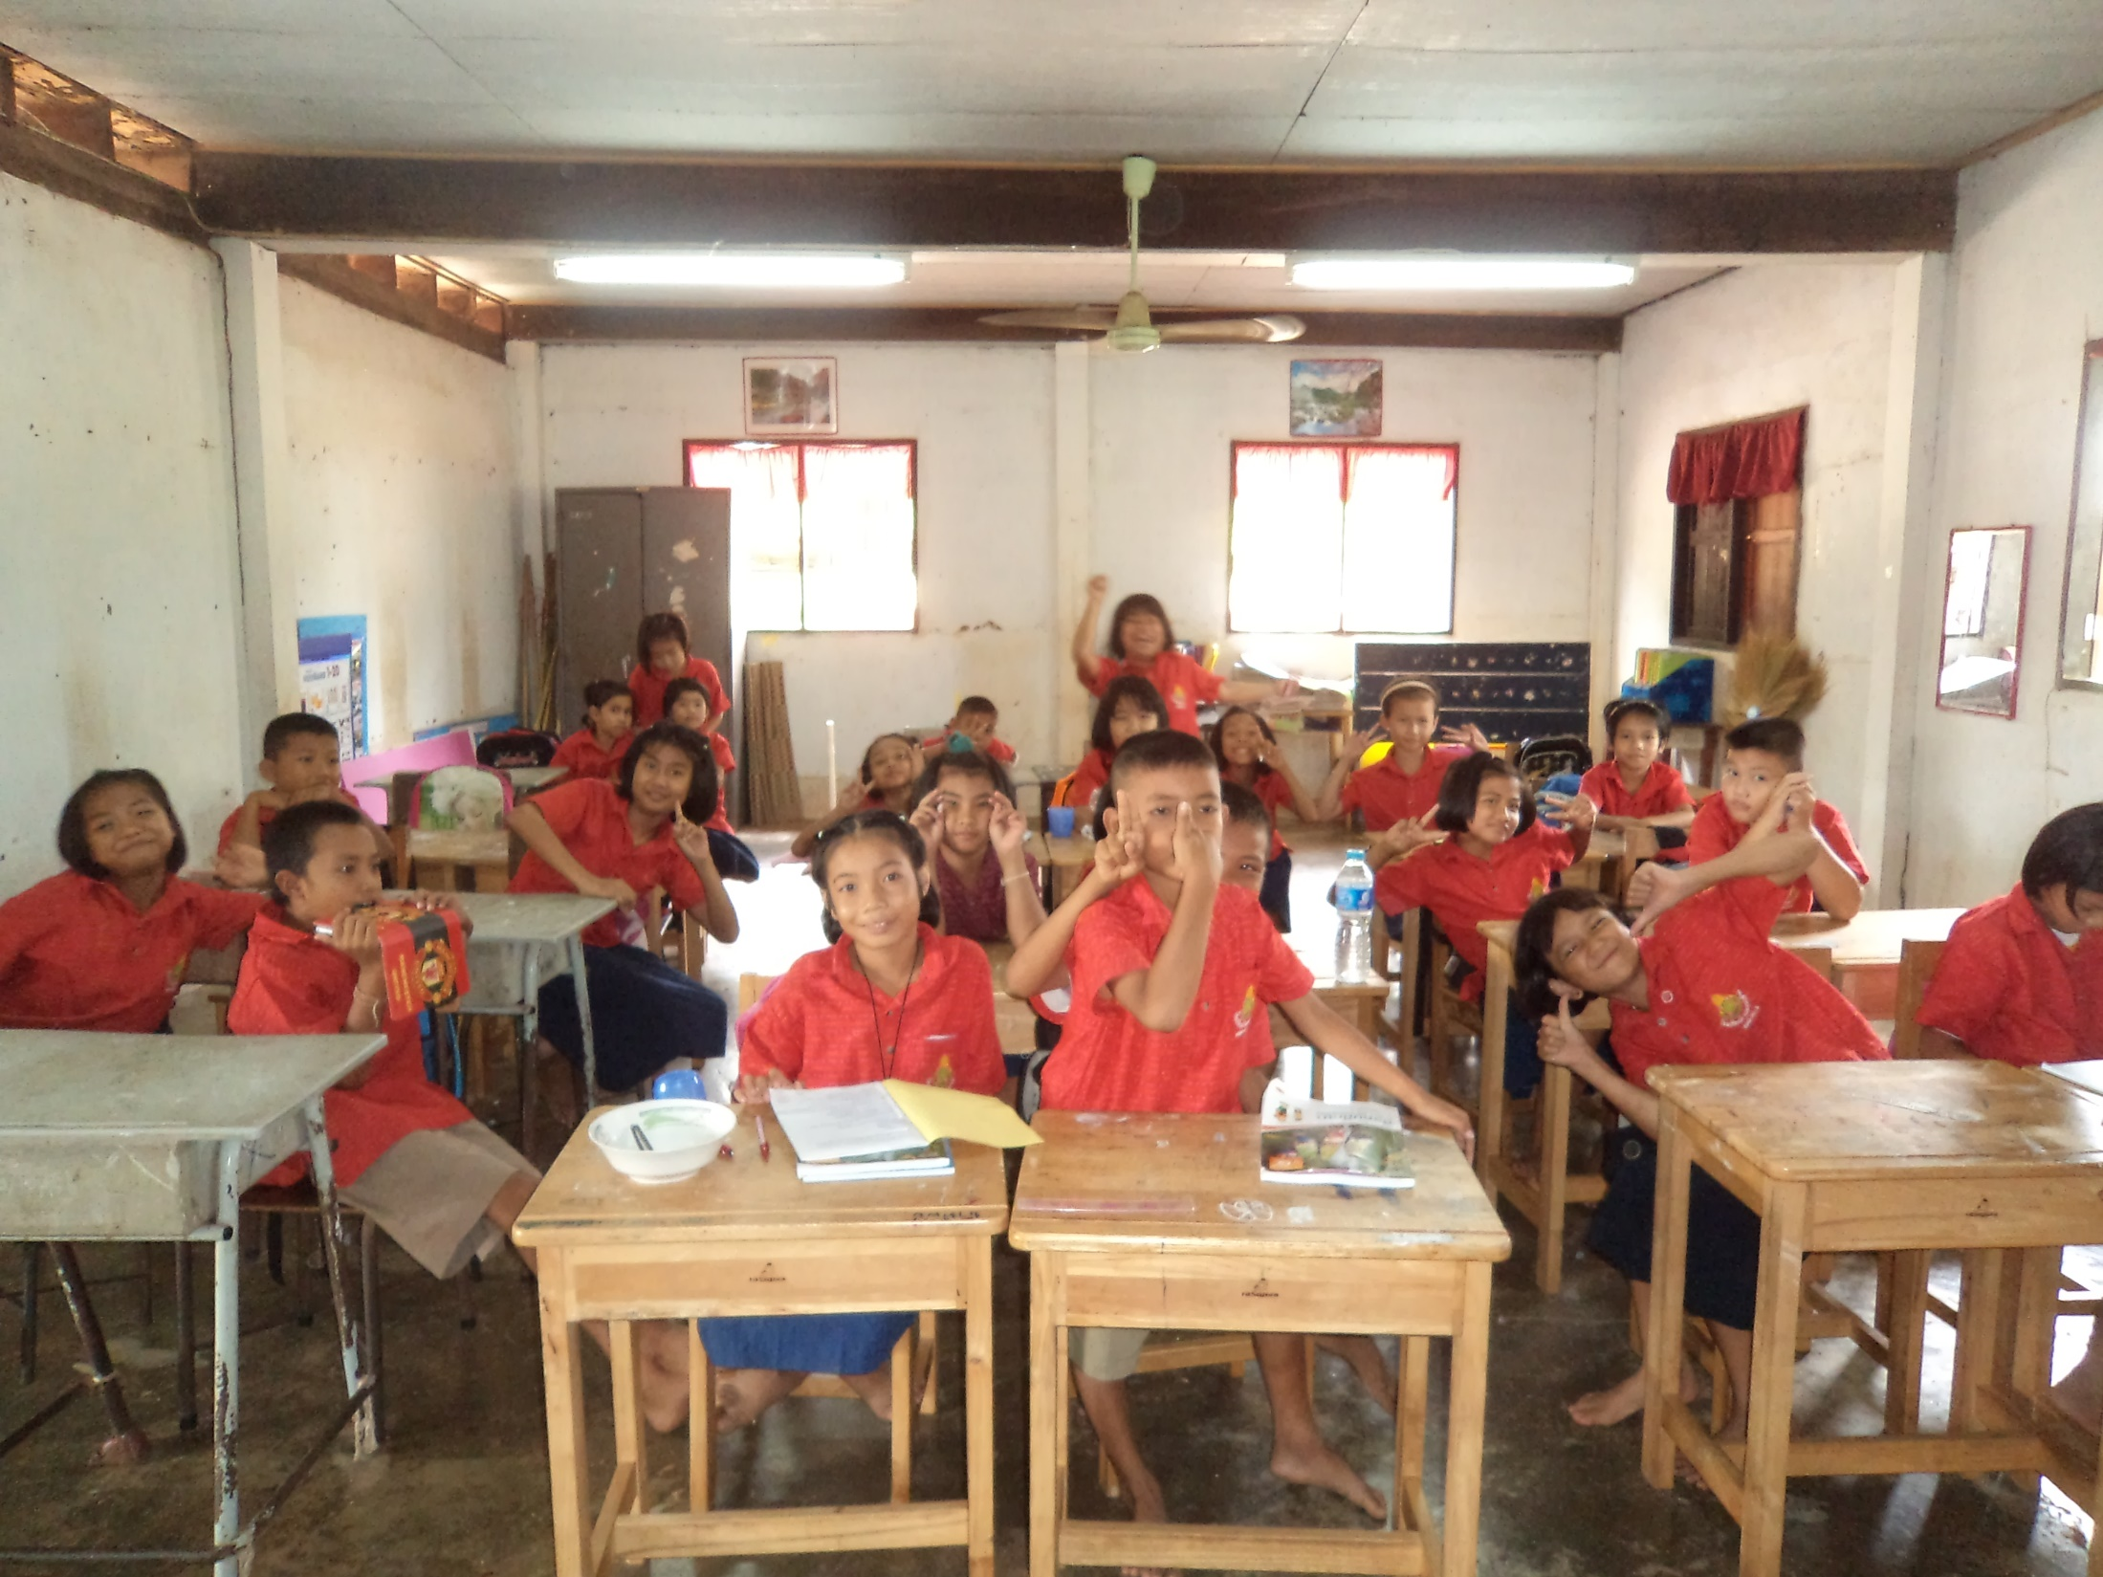

Slide 7
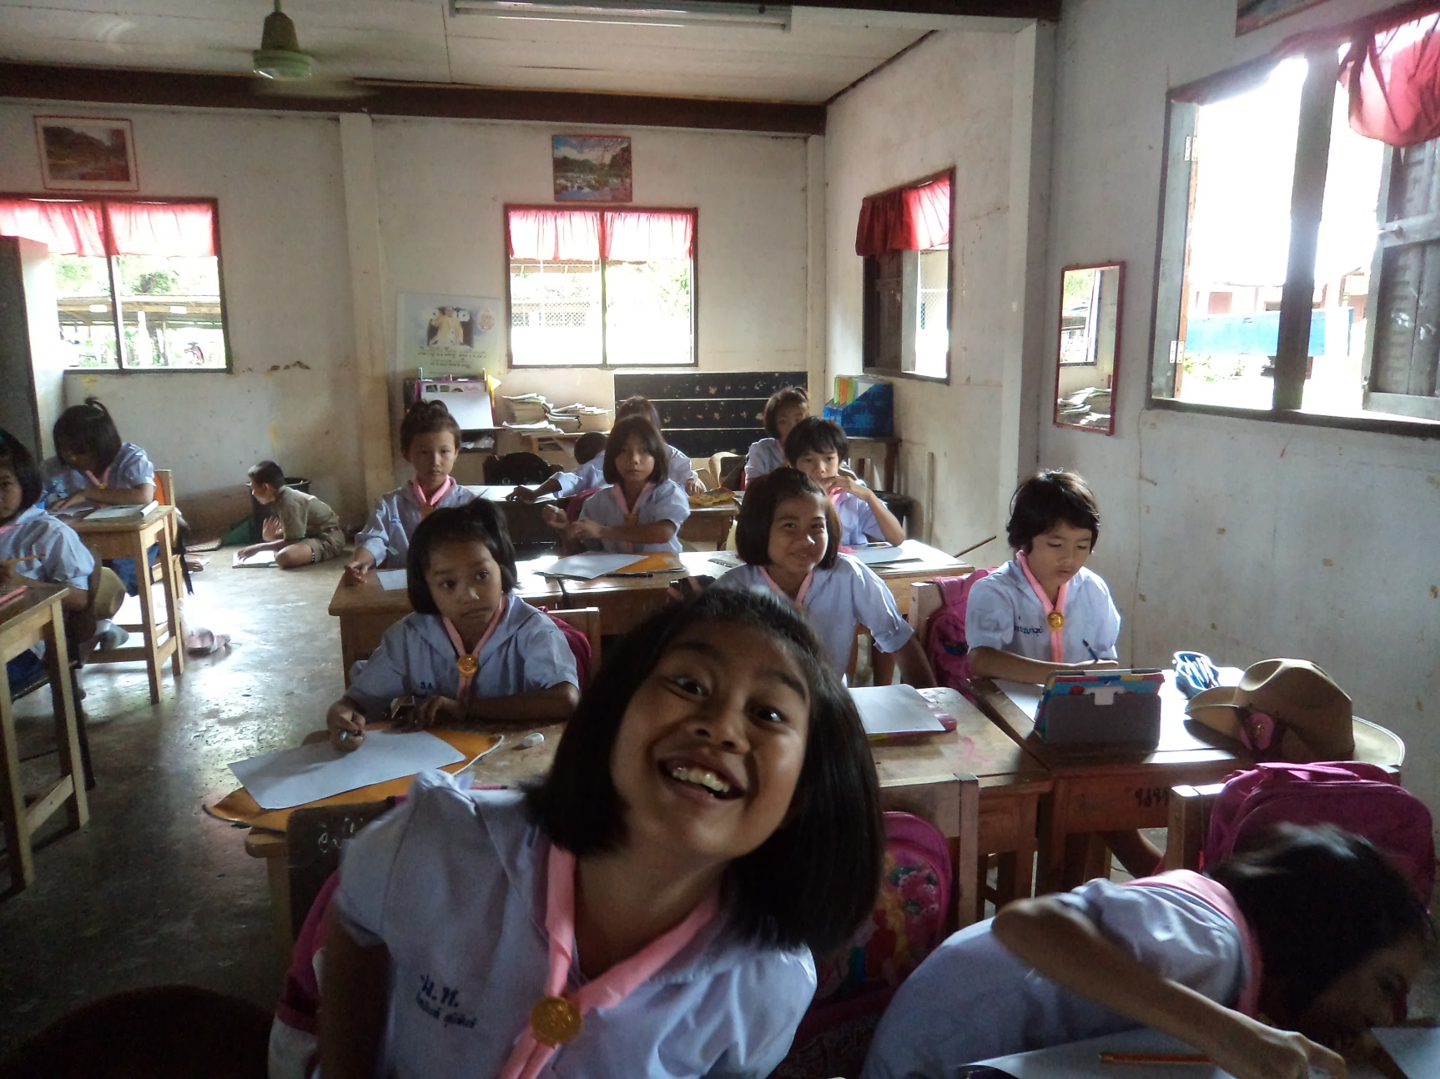
บันทึกบทสัมภาษณ์นักเรียน

Slide 8
ความรู้สึกต่อการเรียนวิชาภาษาอังกฤษ
รู้สึกดี
เรียนสนุก ได้ความรู้มาก
ไม่ยากมากเกินไป
ชอบเรียนภาษาอังกฤษ

Slide 9
ความรู้สึกต่อครูสอน วิชาภาษาอังกฤษ
ครูใจดี ครูสอนดีมาก
ครูสอนสนุก พาอ่านภาษาอังกฤษสนุกดี

Slide 10
คุณลักษณะครูสอนภาษาอังกฤษที่นักเรียนต้องการ
อารมณ์ขัน ตลก ใจดี ยิ้มอยู่ เสมอ พูดจาไพเราะ สอนสนุก สอนดี หล่อ ให้การบ้านไม่มาก ไม่ด่านักเรียน

Slide 11
